Slide 1

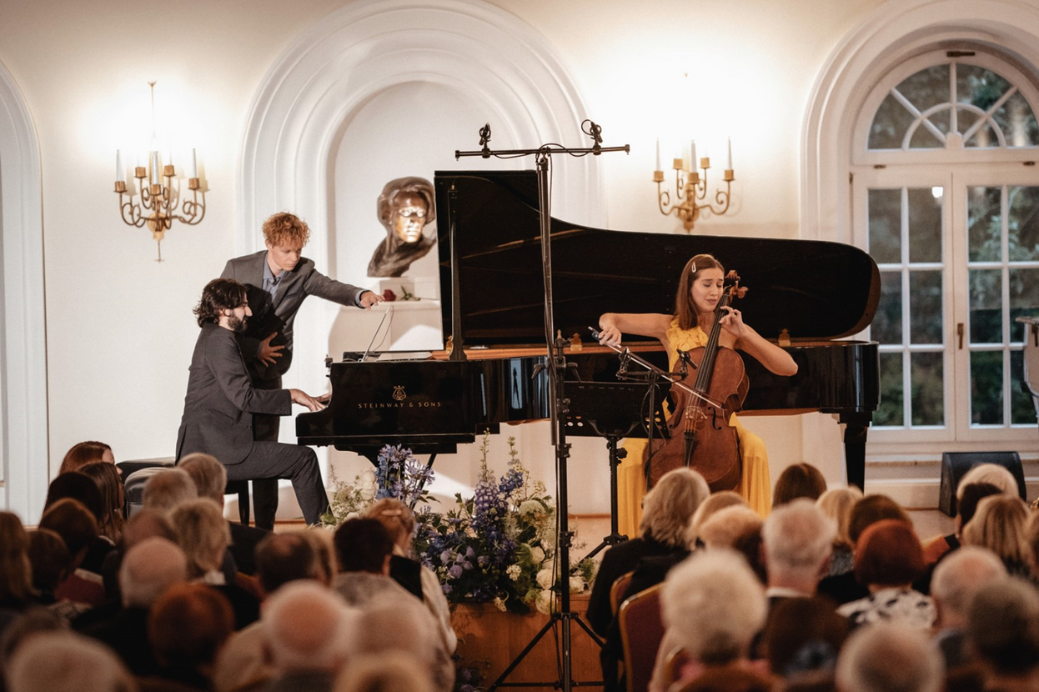
STYPENDIA WOJEWÓDZTWA DOLNOŚLĄSKIEGO
w obszarze kultury
w roku 2025
WROCŁAW, 9 STYCZNIA 2025 R.

Slide 2
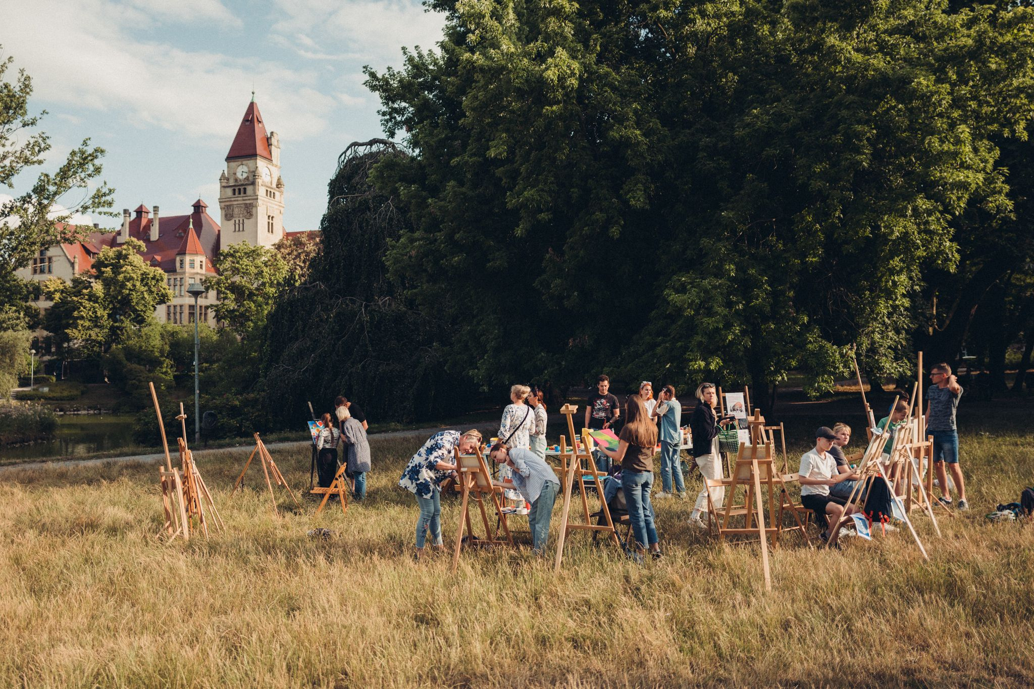
ROK | BUDŻET PROGRAMU | PROGI STYPENDIALNE | LICZBA STYPENDIÓW | LICZBA ZŁOŻONYCH WNIOSKÓW
2022 | 100 000 ZŁ | 5 LUB 10 TYS. ZŁ | 13 | 30
2023 | 200 000 ZŁ | 6 LUB 12 TYS. ZŁ | 20 | 132
2024 | 500 000 ZŁ | 8 LUB 15 TYS. ZŁ | 34 | 221
PROGRAM
STYPENDIALNY
NA PRZESTRZENI LAT

Slide 3






NABÓR TRWA DO 31 STYCZNIA 2025 R.
NAJWAŻNIEJSZE
ZASADY NABORU STYPENDIALNEGO
BUDŻET PROGRAMU WYNOSI 600 TYS. ZŁ
PROJEKTY MUSZĄ ZOSTAĆ ZREALIZOWANE
DO 31 GRUDNIA 2025 R.
REALIZACJA PROJEKTÓW POWINNA MIEĆ MIEJSCE TERENIE WOJEWÓDZTWA DOLNOŚLĄSKIEGO
ROZSTRZYGNIĘCIE NABORU PLANOWANE
JEST W PIERWSZYM KWARTALE BR.

Slide 4
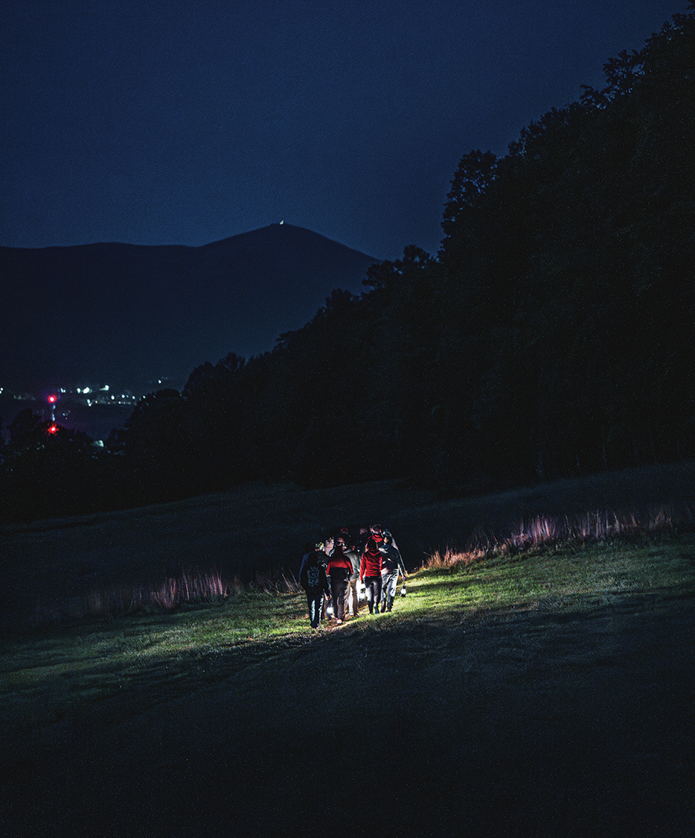




PROJEKTY REALIZOWANE MOGĄ BYĆ M.IN. W DZIEDZINACH:
LITERATURA, TEATR, MUZYKA,
TANIEC, SZTUKI WIZUALNE, FILM,
DZIAŁANIA O CHARAKTERZE ANIMACJI KULTURALNEJ,
INTERDYSCYPLINARNE I INNE
NAJWAŻNIEJSZE
ZASADY NABORU STYPENDIALNEGO
WNIOSKI STYPENDIALNE SKŁADANE MOGĄ BYĆ
ZA POMOCĄ PLATFORMY EPUAP ORAZ E-DORĘCZEŃ
WYSOKOŚĆ PRZYZNANEGO STYPENDIUM
MOŻE WYNOSIĆ 8 000 ZŁ LUB 15 000 ZŁ
STYPENDIA PRZYZNAWANE SĄ OSOBOM FIZYCZNYM, ZAMIESZKAŁYM NA TERENIE DOLEGO ŚLĄSKA,
A WNIOSKOWAĆ MOŻNA TYLKO INDYWIDUALNIE

Slide 5
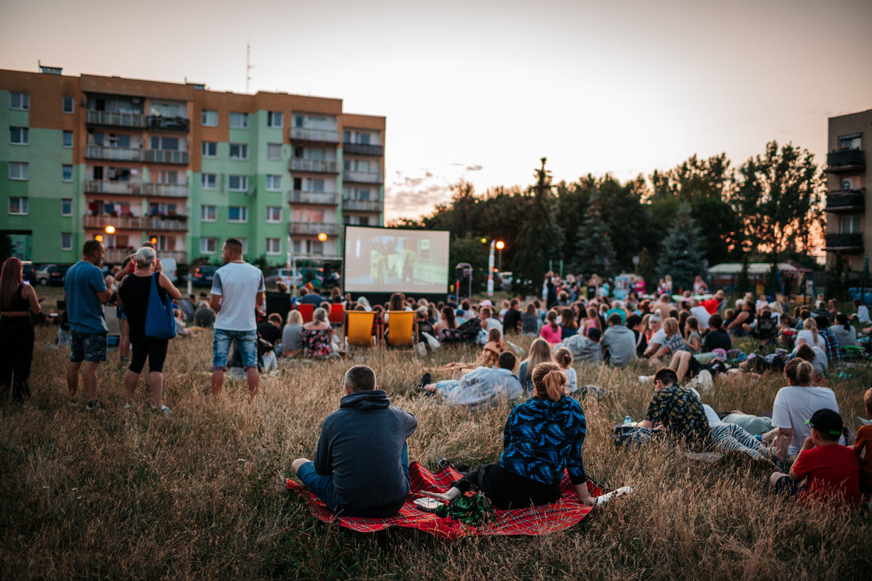
STYPENDIA WOJEWÓDZTWA DOLNOŚLĄSKIEGO
w obszarze kultury
w roku 2025
WROCŁAW, 9 STYCZNIA 2025 R.

